Slide 1
딥러닝 기술을 적용한 난수 생성기 연구 동향
한성대학교 IT융합공학과 김현지

Slide 2
배경지식
딥러닝 기반의 난수생성기 연구 동향
결론

Slide 3
난수생성기
난수생성기는 암호화 프로그램에서 중요한 역할을 하기 때문에 공격의 대상이 되기 쉬움
따라서 높은 난수성을 갖는 난수생성기를 구현하는 것은 실제 응용프로그램에서 중요한 부분
종류
진정한 난수 생성기 (True Random Number Generator, TRNG)
하드웨어 잡음원 등에서 노이즈를 수집하여 난수를 생성
의사 난수 생성기 (Pseudo Random Number Generator, PRNG)
랜덤으로 보이는 난수열 생성
양자 난수 생성기 (Quantum Random Number Generator, QRNG)
양자역학적 현상을 활용하는 양자 하드웨어로부터 생성

Slide 4
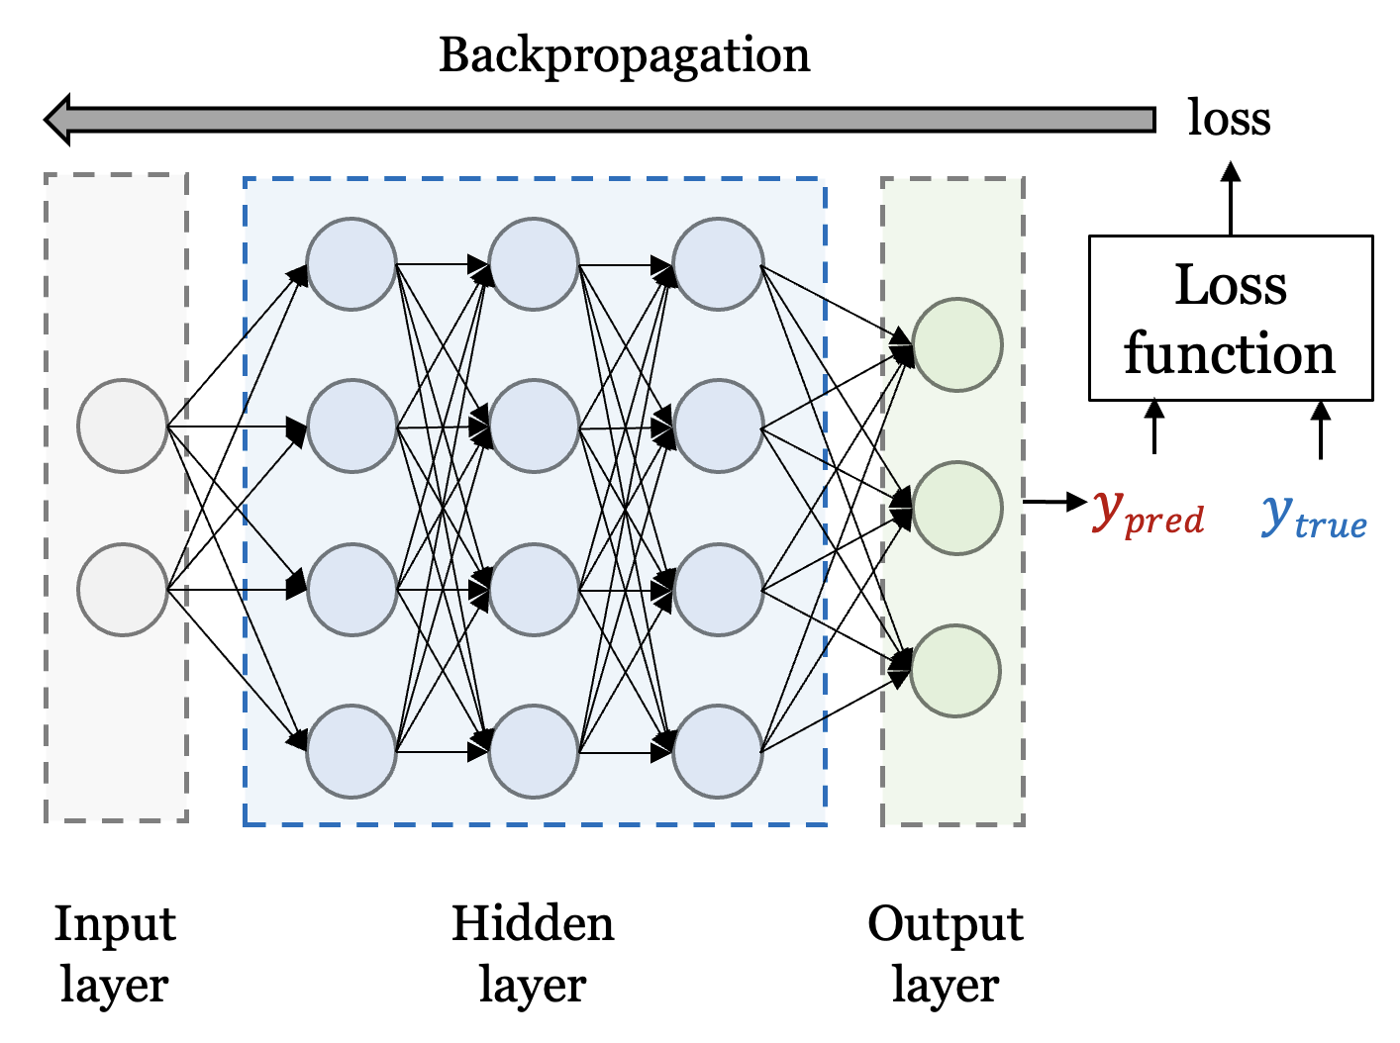
인공 신경망 (Artificial Neural Network)
입력 데이터의 특징을 학습함으로써 해당 데이터에 대한 예측을 수행
여러 뉴런들이 모여 하나의 레이어를 이루고, 해당 레이어들이 쌓여 신경망을 구성
과정
해당 레이어의 모든 뉴런에 대해, 뉴런의 값과 이와 연결된 가중치들을 곱한 후 모두 더함
활성화 함수를 거쳐 뉴런의 값 결정
모든 레이어를 거친 후 데이터에 대한 예측 값 출력
해당 값과 실제 값에 대한 손실을 계산
손실을 최소화할 수 있도록 가중치 갱신
위의 과정 반복
종류
MLP (Multi Layer Perceptron)
CNN (Convolutional Neural Network)
RNN (Recurrent Neural Network)
GAN (Generative Adversarial Network) 등

Slide 5
Generative Adversarial Network (GAN)
데이터를 생성해내는 생성형 적대적 신경망
위조 데이터 생성을 위한 Generator + 위조 데이터와 실제 데이터를 구별하기 위한 Discriminator로 구성
과정
Generator에 랜덤 벡터 입력 → Generator가 이를 기반으로 위조 데이터 생성
Discriminator는 Generator가 생성한 데이터와 실제 데이터를 입력 받아 어떤 게 진짜고 어떤 게 위조 데이터인지 구별
Generator는 Discriminator의 분류 결과를 반영하여 더 진짜 같은 위조 데이터 생성
두 신경망이 이러한 과정을 거쳐 점점 더 진짜 같은 데이터가 생성될 수 있도록 발전

Slide 6
강화학습 (Reinforce learning)
보상 개념을 활용한 학습 기법
현재 상태를 지속적으로 탐험하면서 최적의 수를 행하도록 하는 학습 기법
즉, 미래에 주어질 큰 보상을 얻기 위해 최적의 수를 선택하도록 동작
보상을 구하기 위한 가치 함수가 있으며 이를 통해 최대 보상을 계산

Slide 7
딥러닝 기반의 난수생성기 연구 동향
작업 종류
다음에 올 난수를 예측
높은 난수성을 갖는 난수 생성
학습해야 할 데이터가 난수이므로, 시계열 데이터 처리에 적합한 RNN, CNN-1D 등의 레이어를 주로 사용
 | [1] | [2] | [3] | [4]
Target | PRNG |  |  | QRNG
Task | Generation |  |  | Prediction
Method | Generative Adversarial Networks |  | Reinforce learning | Recurrent Convolutional Network

Slide 8
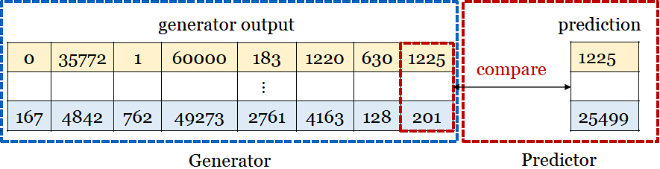
딥러닝 기반의 난수생성기 연구 동향
GAN 기반의 의사 난수 생성기 [1]
Generator는 난수를 생성, Predictor는 다음에 올 난수를 예측
Genertor는 예측 가능 여부를 기반으로 예측 불가능한 난수를 생성하도록 학습
Generator
[0,2¹⁶-1] 범위 내의 랜덤한 십진수 생성
Predictor
기존 GAN의 discriminator 역할
Generator가 생성한 값 중 일부를 정답 데이터로 활용
Generator가 생성한 8개의 수 중 마지막 값은 label이 되고, 나머지 7개의 난수 패턴을 학습하여 8번째 수를 예측

Slide 9
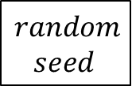
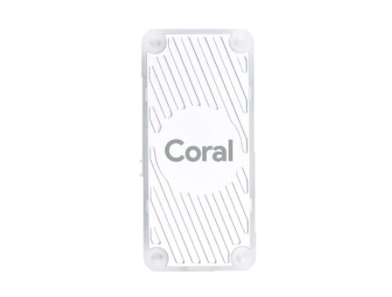
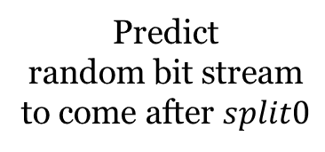


딥러닝 기반의 난수생성기 연구 동향
GAN 기반의 의사 난수 생성기 [2]
[1]의 generator + predictor 구조를 기반으로 하여 랜덤 비트를 생성 (DRBG)
더 긴 난수열 생성을 위해 RNN 레이어 + CNN-1D 구조 사용 : [1]에 비해 837056-bit를 더 생성
NIST의 SP-800-22 시행 결과, [1]에 비해 더 높은 난수성 달성 : 실패한 테스트 인스턴스 비율이 1.91% 감소
TF Lite 모델로 변환 후 배포하여 임베디드 기기에서의 난수 생성이 가능하도록 함
Generator
convert to
TensorFlow Lite
Generate
random bit stream
Trained Generator
 | ⋯
⋮ | ⋱ | ⋮
 | ⋯
IoT Device
Split into 2 parts
Random
seed
Entropy
Edge
TPU
 | ⋯
⋮ | ⋱ | ⋮
inference
 | ⋯
predicted
Predictor
compare
Random Bit Stream
compile
&
deploy
 | ⋯

Slide 10

딥러닝 기반의 난수생성기 연구 동향
강화학습 기반의 난수 생성기[3]
크게 두 부분으로 나뉨
환경 (Agent의 행동별 상태 공간, 평가, 보상 정책으로 구성)
Agent (시계열 학습을 위한 RNN, 이미지 학습을 위한 CNN, Fully connected layer로 구성)
행동 별 상태 공간 : 딥러닝을 통해 생성한 동작을 다음 상태 (난수)로 변환
평가 : 다음 상태의 임의성을 점수로 변환하여 다음 행동의 보상으로 사용 (보상이 클수록 난수성이 높음)
RNN으로 부터 생성된 특징 벡터 1) 시간 순으로 누적하여 이미지를 생성한 후 CNN을 통해 학습 2) CNN의 출력과 합쳐서 FC layer에 입력
800-bit의 난수열이 생성되며, SP 800-22 테스트 결과, 충분한 난수성을 달성
Reward policy
RNN
Feature vector
Evaluation
$$⨁$$
CNN
State space by action
Fully connected layer
Environment
Agent

Slide 11
결론
크게 난수 생성과 예측으로 나뉨
앞서 소개된 연구들 외에도 양자 난수 생성기에 대한 난수 예측에 관한 연구 등이 있음
난수는 시계열 데이터이므로 대부분의 연구에서 RNN, CNN-1D를 주로 사용
현재 딥러닝 기반의 난수 생성기들은 높은 난수성을 확보, 그러나 생성 시간은 거의 고려하지 않음
향후에는 더 빠른 속도로 높은 난수성을 확보하기 위한 경량 구현 및 그에 대한 평가가 필요할 것으로 생각

